Slide 1
Рассказы о пунктуации
6 класс
МБОУ Шк.-интернат г. Моздок
2013г.
Руководитель: Кочиева С.А.

Slide 2
“Знаки препинания – это нотные знаки.
Они твёрдо держат текст"
(К.Паустовский)

Slide 3
Из истории Сегодня трудно представить, что когда-то книги печатались без этих маленьких значков, которые мы называем знаками препинания. Такие книги очень трудно было прочесть, потому что написаны они были сплошным текстом.

Slide 5
Самым древним знаком является точка. Она встречается уже в памятниках древнерусской письменности. Но в то время её употребление отличалось от сегодняшнего: во-первых, оно не было регламентировано; во-вторых, точка ставилась не внизу строки, а посреди неё.

Slide 6
„ТОЧКА (ткнуть) ж., значок от укола, от приткнутия к чему острием, кончиком пера, карандаша; мелкая крапина“. Точку по праву можно считать родоначальницей русской пунктуации. Не случайно это слово (или его корень) вошло в название таких знаков, как точка с запятой, двоеточие, многоточие.

Slide 7
Точка
обозначает конец сообщения, но не предлагает собеседнику немедленно на него реагировать.

Slide 8
Самым распространённым знаком препинания в русском языке считается запятая. Само слово "запятая" встречается в XV веке. По мнению П. Я. Черных, слово произошло от запяти (ся) — „зацепить(ся)“, „задеть“, „заколоться“. Даль связывает это слово с глаголами запясть, запять, запинать — „останавливать“, „задерживать“.

Slide 9
Запятую ставят, когда хотят сказать: «Я еще не закончил свое сообщение, читайте дальше». Запятые – это своеобразные крючки, за которые цепляются связанные воедино замыслом автора текста фрагменты предложения.

Slide 10
Вы знаете эту историю?

Slide 11
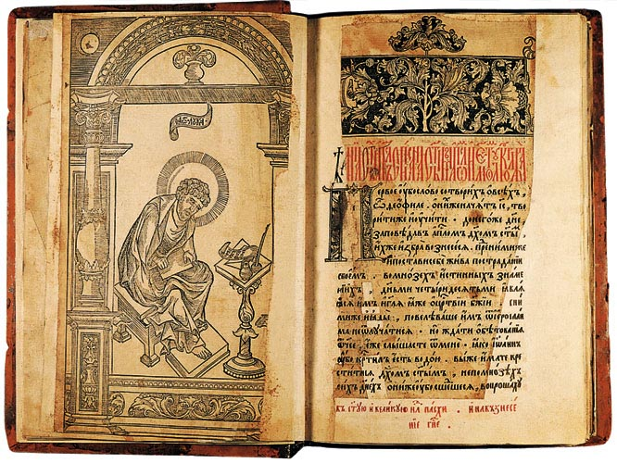

Slide 13
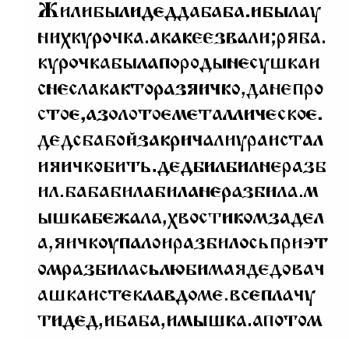

Slide 14
В русском языке большинство известных нам сегодня знаков препинания появляется в XVI-XVIII веках. Так, скобки [()] встречаются в памятниках XVI века. Раньше этот знак назывался „вместительным“.

Slide 15
В скобки ставят высказывание, несущее не основную, а дополнительную информацию.

Slide 16
Двоеточие [:] как разделительный знак начинает употребляться с конца XVI века. Оно упоминается в грамматиках Лаврентия Зизания, Мелетия Смотрицкого (1619), а также в первой русской грамматике доломоносовского периода В. Е. Адодурова (1731).

Slide 17
Двоеточие ставят, если
хотят сказать: «Я собираюсь пояснить сделанное сообщение».

Slide 18
Восклицательный знак [!] отмечается для выражения восклицания (удивления) также в грамматиках М. Смотрицкого и В. Е. Адодурова. Правила постановки „удивительного знака“ определяются в „Российской грамматике“ М. В. Ломоносова (1755).

Slide 19
Ставя восклицательный знак пишущий показывает, насколько сильно его волнует содержание собственного высказывания.

Slide 20
Вопросительный знак [?] встречается в печатных книгах с XVI века, однако для выражения вопроса он закрепляется значительно позже, лишь в XVIII веке. Первоначально в значении [?] встречалась [;] .

Slide 21
Вопросительный знак требует ответа.
В устной речи ему соответствуют особого рода интонация и вопросительные слова.

Slide 22
Тире [-] и многоточие […] относятся к более поздним знакам. Предполагалось, что тире изобрёл Н.М. Карамзин, однако оказалось, что в русской печати этот знак встречался уже в 60-е годы XVIII века, а Н. М. Карамзин лишь способствовал популяризации и закреплению функций этого знака. Впервые знак тире [-] под названием „молчанка“ описан в 1797 году в „Российской грамматике“ А. А. Барсова.

Slide 23
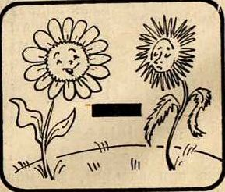
Тире показывает, что в сообщении есть пропуск каких-то слов, или указывает, что в диалоге сменился автор реплики, или что от прямой речи перешли к авторской, или в значении следования.

Slide 24
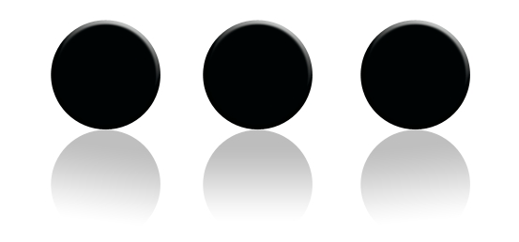
Знак многоточие […] под названием „знак пресекательный“ отмечается в 1831 году в грамматике А. Х. Востокова, хотя его употребление встречается в практике письма значительно раньше.

Slide 25
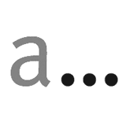
Многоточие ставят, когда хотят сказать: «Я сообщил вам еще не все, что знаю».

Slide 26
Не менее интересна история появления знака, который впоследствии получил название кавычки [» «]. Слово кавычки в значении нотного (крюкового) знака встречается в XVI веке.

Slide 27
Учёные считают, что происхождение этого слова не до конца понятно. Сопоставление с украинским названием лапки даёт возможность предположить, что оно образовано от глагола кавыкать — „ковылять“, „прихрамывать“. В русских диалектах кавыш — „утёнок“, „гусёнок“; кавка — „лягушка“. Таким образом, кавычки — „следы от утиных или лягушачьих лапок“, „крючок“, „закорючка“.

Slide 28
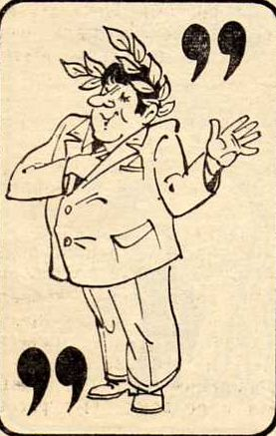
Кавычки нужны, если они – знак иронического отношения к обсуждаемому предмету или обозначают границы прямой речи либо цитаты.

Slide 29
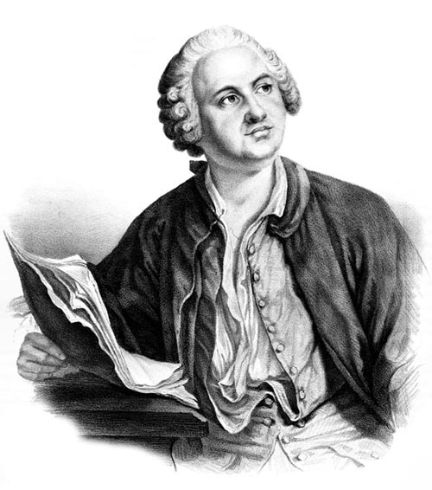
Начало научному изучению пунктуации было положено М. В. Ломоносовым в «Российской грамматике». Сегодня мы с вами пользуемся «Правилами орфографии и пунктуации», принятыми в 1956 году, то есть больше полувека назад.

Slide 30
А вот появление абзацных отступов связывают с техническим недоразумением. Ещё в относительно недалёком прошлом текст обычно набирался безо всяких отступов. Знаки же структурного деления текста часто вписывались краской другого цвета уже после набора основного текста, и поэтому для них оставляли пустое место.

Slide 31
Человек потерял запятую, Стал бояться сложных предложений. За несложными фразами пришли несложные мысли. Потом он потерял ! и начал говорить тихо, с одной интонацией. Его ничего не радовало и не возмущало. Затем он потерял ? и перестал задавать весёлые вопросы. Так он дошёл до точки и совсем разучился мыслить. Берегите знаки препинания!

Slide 32
Используемые материалы:
1. А.Б.Шапиро. Современный русский язык. Пунктуация. – М.: «Просвещение», 1966
2. Б.А.Успенский. Краткий очерк истории русского литературного языка (XI-XIX вв.) – М.: «Гнозис», 1994
3. А.Н.Качалкин. История и современное состояние русской пунктуации.
Видеолекция. - http://rusterra.com/2008/08/18/istoriya-i-sovremennoe-sostoyanie-russkoy-punktuatsii/
4. Валгина Н.С. Русская пунктуация: принципы и назначение. Пособие для учителей. — М., 1979

